Slide 1
§ 36. Политика перестройки и распад СССР

Slide 2
Проверка д/з

Slide 3
План урока
Кризис 1980-х гг.
Перестройка
Реформирование политической системы
Внешняя политика
Распад СССР

Slide 4
1. Кризис 1980-х гг.

Slide 5
Причины кризиса
Сохранение командно-административной системы
Большие расходы на армию
Потеря доходов из-за падения цены на нефть
Потеря веры в идеалы социализма

Slide 6
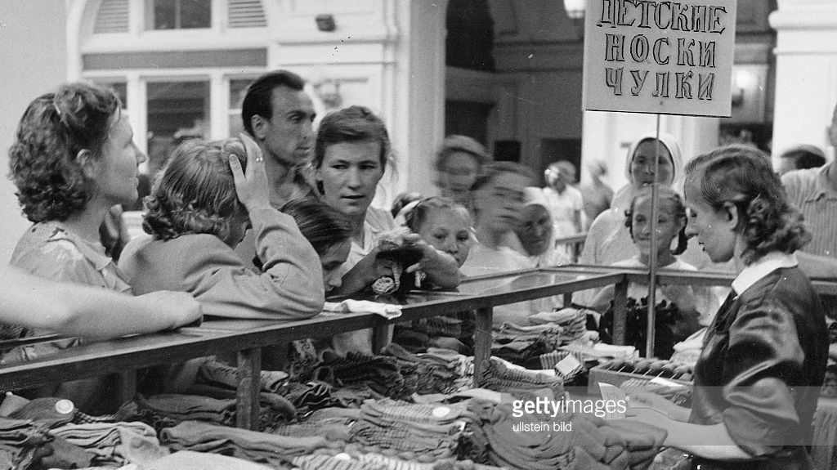

Slide 7
Последствия кризиса
продовольственные трудности, дефицит товаров
упадок производства
упадок сельского хозяйства
Отставание в научно-техническом прогрессе
Нарастание социальной напряженности

Slide 8
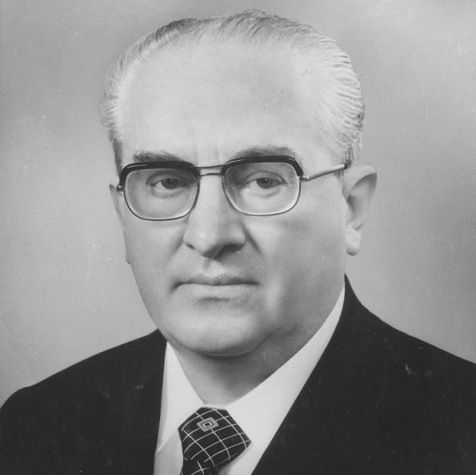
Юрий Владимирович Андропов
Генеральный секретарь ЦК КПСС С 1982 по 1984 г.

Slide 9
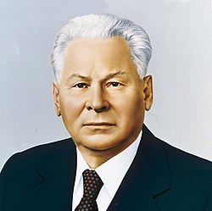
Константин Устинович Черненко
Генеральный секретарь ЦК КПСС в 1984-1985 гг.

Slide 10
2. Перестройка

Slide 11
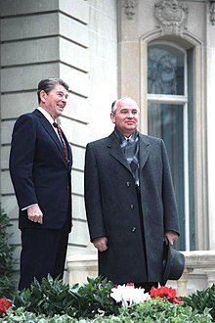
Михаил Сергеевич Горбачёв
Последний Генеральный секретарь ЦК КПСС (1985—1991). Последний Председатель Президиума Верховного Совета СССР (1988—1989), затем первый председатель Верховного Совета СССР (1989—1990). Первый и единственный президент СССР (1990—1991)

Slide 12
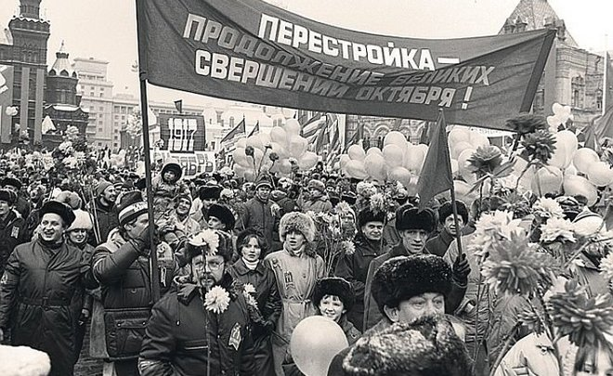
Курс на «ускорение и перестройку»
Смысл «ускорения» заключался в том, чтобы за 15 лет (1986—2000) построить большое количество новых предприятий и выпустить огромный объем продукции — столько же, сколько было произведено за все предыдущие 70 лет советской власти

Slide 13

Перестройка
общее название реформ и новой идеологии советского партийного руководства, используемое для обозначения перемен в экономической и политической структуре СССР

Slide 14
Основные мероприятия
обновление и омоложение партийных и государственных руководителей всех уровней
на предприятиях вводились хозрасчет, выборы директоров, возрождалась кооперация
в стране проводилась политика гласности, которая первоначально означала открытое освещение негативных сторон жизни советского общества. Началось переосмысление прошлого и настоящего
во внешней политике М. С. Горбачев стремился закончить дорогостоящую «холодную войну

Slide 15
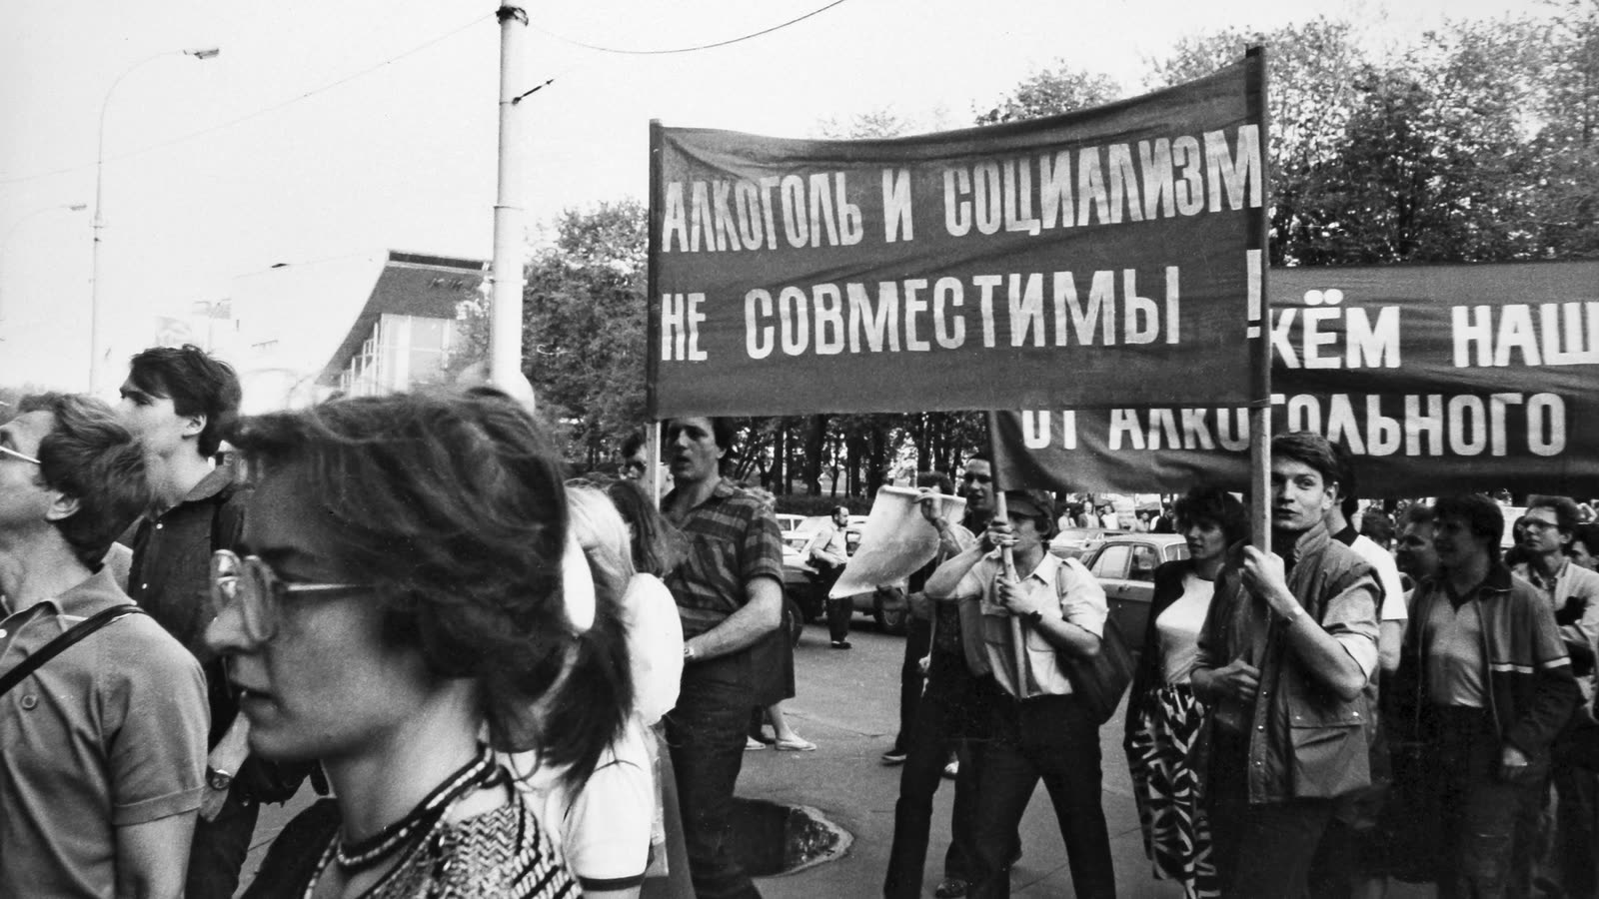

Slide 16
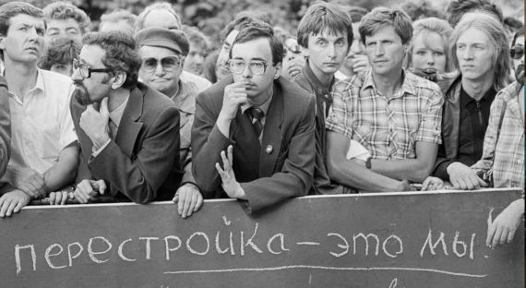

Slide 17
Последствия 1 этапа перестройки
размытость целей и стихийность перестройки, выдвижение заведомо невыполнимых планов не привело к серьезному экономическому росту
чрезмерное очернение исторического прошлого, пренебрежение национальными интересами привело к падению авторитета КПСС
отсутствие единства в высшем руководстве партии и государства повысило градус социального возмущения в обществе

Slide 18
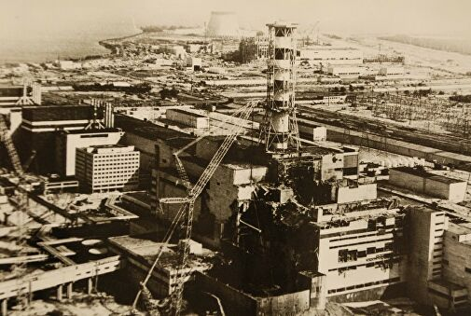
1986 г. – авария на ЧАЭС

Slide 19
3. Реформирование политической системы

Slide 20
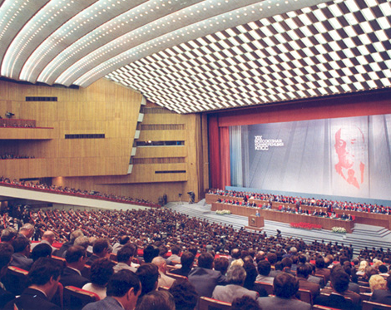
XIX Всесоюзная партийная конференция, состоявшаяся 28 июня — 1 июля 1988 г.

Slide 21
Основные решения и положения
Принятие решения о проведении политических реформ в стране
На съезде впервые в истории была сформирована оппозиция во главе с Б. Н. Ельциным и А. Д. Сахаровым, критиковавшие власть и КПСС
Решение о создании Съезда Народных депутатов и проведения выборов в него на альтернативной основе

Slide 22
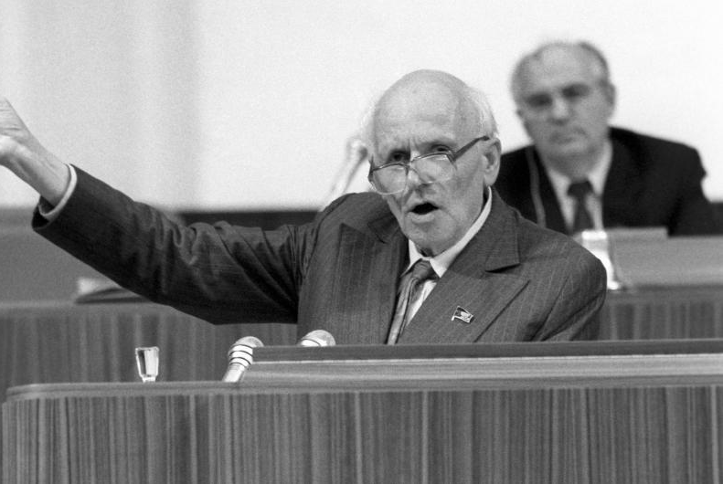
А. Д. Сахаров выступает

Slide 23
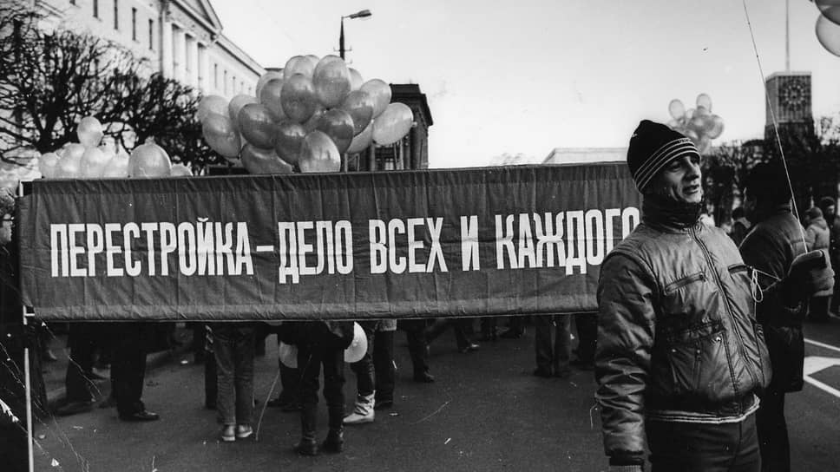

Slide 24
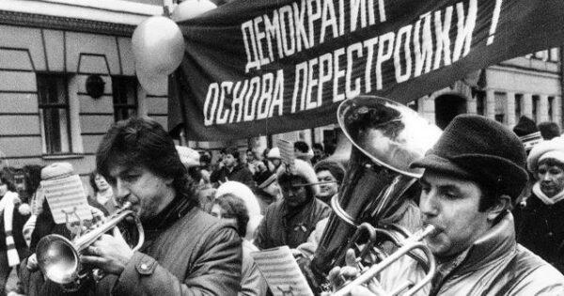

Slide 25
4. Внешняя политика

Slide 26
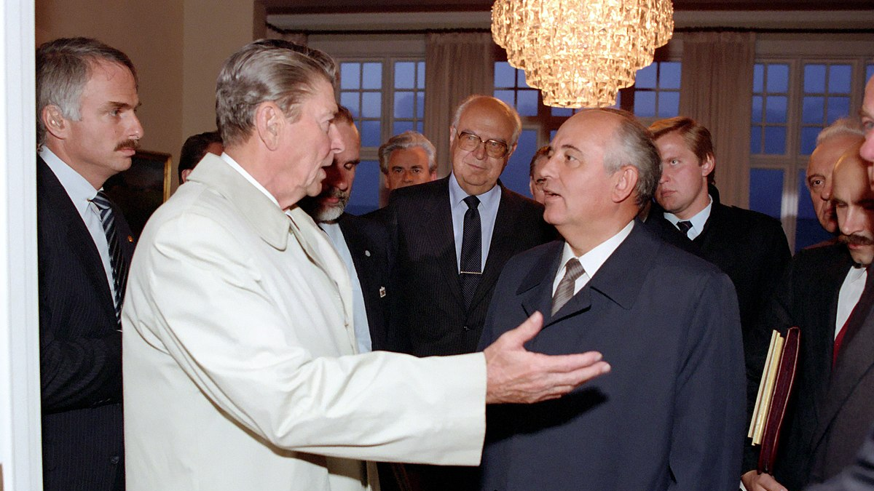
1987 г. – визит М. С. Горбачёва в США

Slide 27
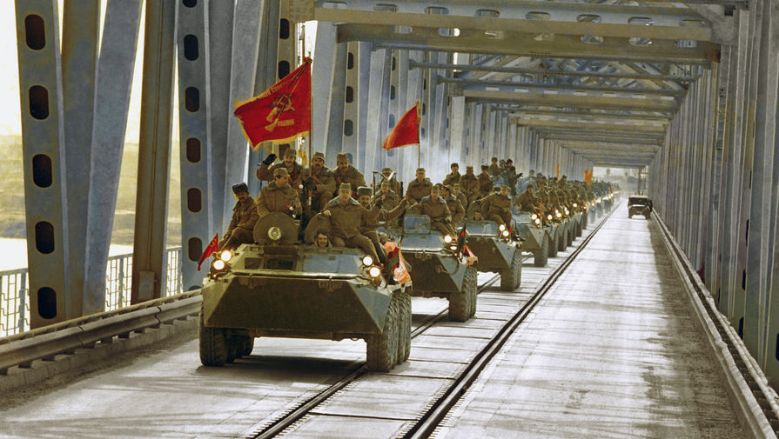
1989 г. – вывод войск из Афганистана

Slide 28
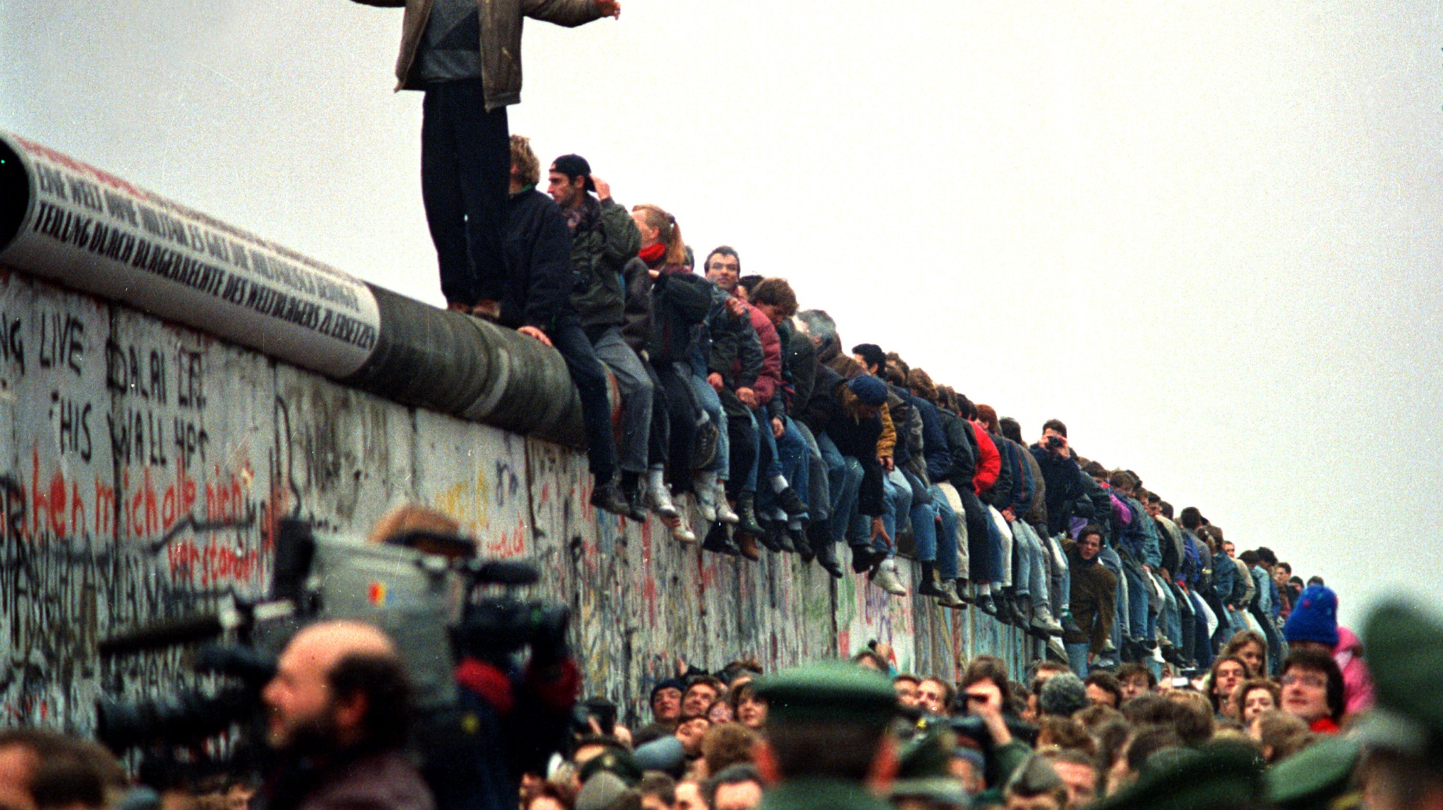
1989 г. – падение Берлинской стены

Slide 29
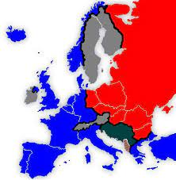
1991 г. – роспуск СЭВ и ОВД

Slide 30
5. Распад СССР

Slide 31
Причины распада
Ослабление влияния и авторитета КПСС и центральных органов власти
Формирование оппозиции и радикальных политических направлений
Усиление националистических и экстремистских движений в республиках, выступающих за выход из СССР

Slide 32
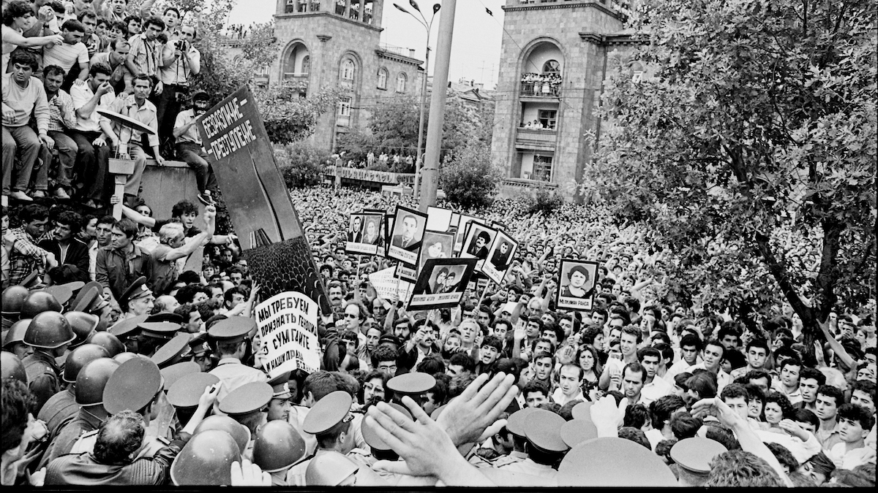
Начало конфликта в Нагорном Карабахе

Slide 33
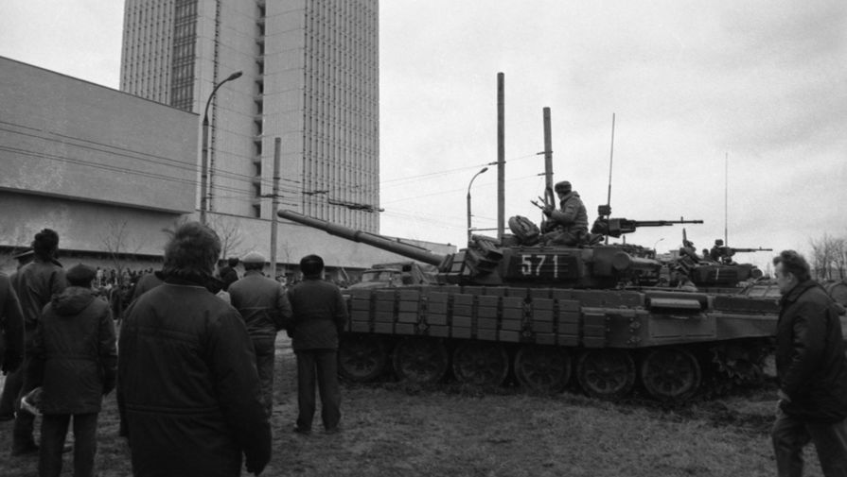
Штурм телецентра в Вильнюсе

Slide 34
Референдум 17 марта 1991 г. о сохранении СССР
Результаты
Да или нет | Голосов | Доля
Да | 113 512 812 | 77,85 %
Нет | 32 303 977 | 22,15 %
Действительных голосов | 145 816 789 | 98,14 %
Недействительных голосов | 2 757 817 | 1,86 %
Всего голосов | 148 574 606 | 100 %
Явка | 80,03 %
Электорат | 185 647 355

Slide 35
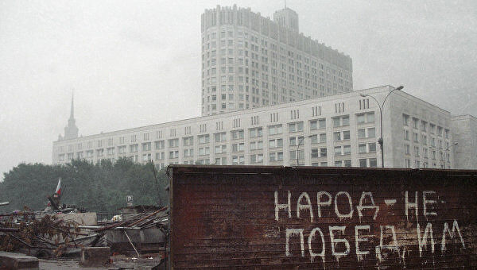
19-22 августа 1991 г. – августовский путч

Slide 36
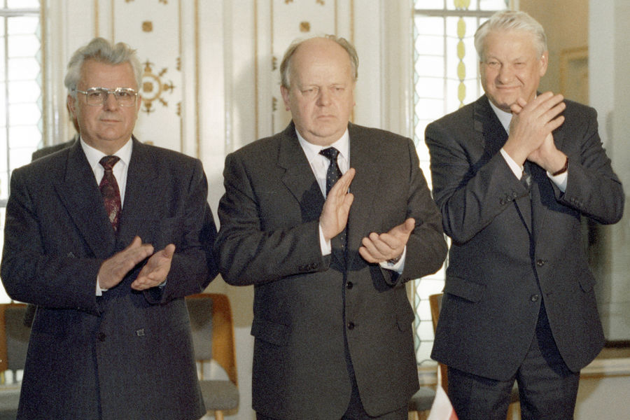
8 декабря 1991 г. – Беловежские соглашения

Slide 37
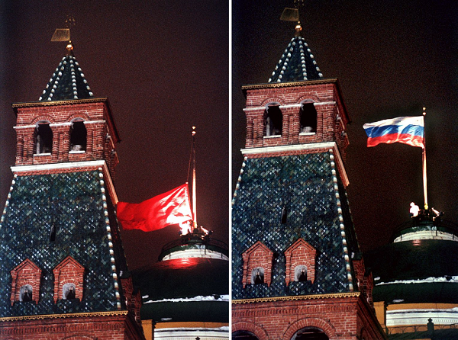
25 декабря 1991 г. – прекращение существования СССР

Slide 38
Контроль знаний

Slide 39
Домашнее задание

Slide 40

Тест, д/з, отметки, онлайн-урок

